Slide 1
自適應濾波器在音訊去噪和回聲消除中的應用 Adaptive Filters in Audio Denoising and Echo Cancellation
工海三 B11505028 林亮瑾
2025/06/04

Slide 2
大綱
引言
自適應濾波器運作原理
MATLAB模擬結果
實際應用
結語

Slide 3
音訊品質的重要性

Slide 4
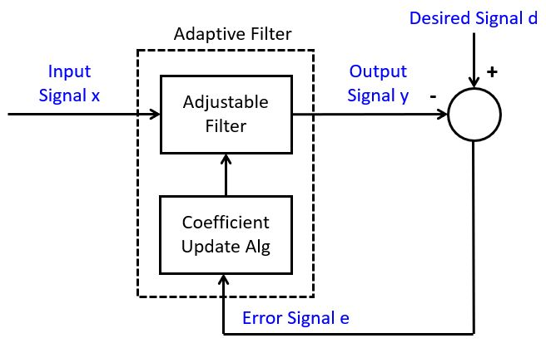
自適應濾波器簡介
Error Minimization

Slide 5
LMS

Slide 6
NLMS

Slide 7
APA

Slide 8
RLS

Slide 9
音訊去噪基礎
噪聲類型：白噪聲、環境噪聲
雙麥克風技術：噪聲估計與減除，提升SNR
LMS原理：適應噪聲模式，降低MSE

Slide 10
回聲消除基礎
回聲來源：房間反射、揚聲器反饋
自適應濾波器機制：建模回聲路徑並減除
參考指標 ：ERLE（Echo Return Loss Enhancement）

Slide 11
文獻資料
《A Variable-Step LMS-Based Adaptive Filtering Algorithm》提出以誤差標準差調整步長，使收斂更快且穩態誤差更低。
《Hotword Cleaner》設計雙層ANC結構，保留智慧音箱喚醒詞，同時抑制背景噪聲。
《Integrated Adaptive Echo Cancellation》結合深度學習與PBFDLMS，在單講與雙講場景下實現ERLE超過50 dB，顯著提升語音品質。

Slide 12
MATLAB模擬
驗證LMS基礎
雙麥克風去噪
回聲消除
演算法比較

Slide 13
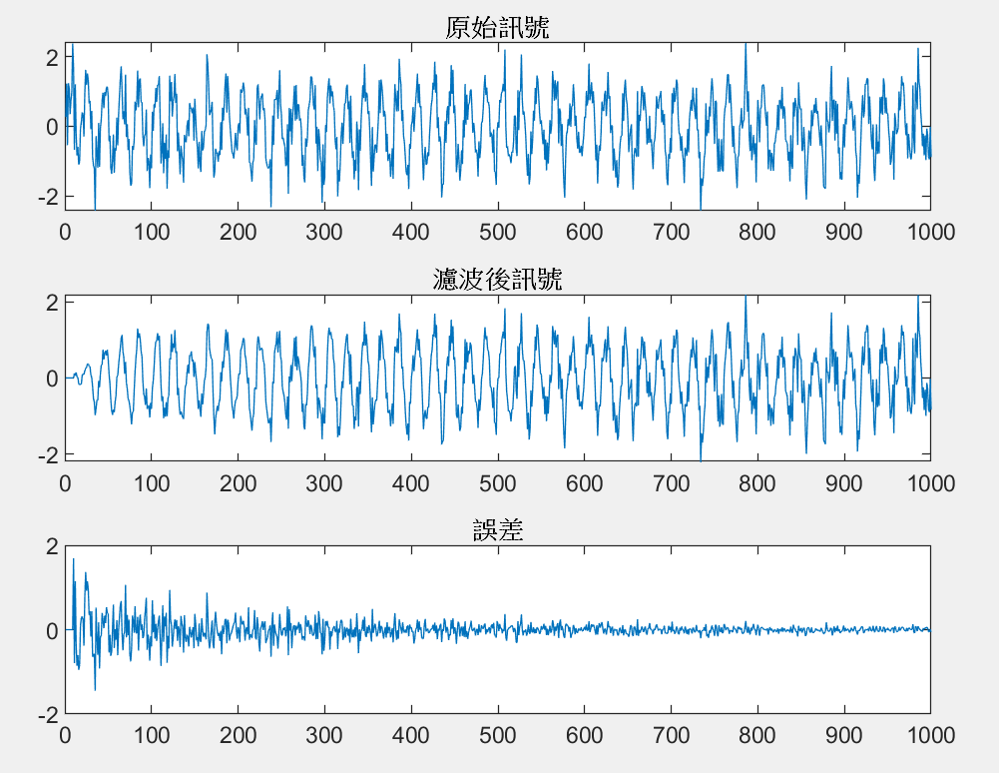
LMS基礎

Slide 14
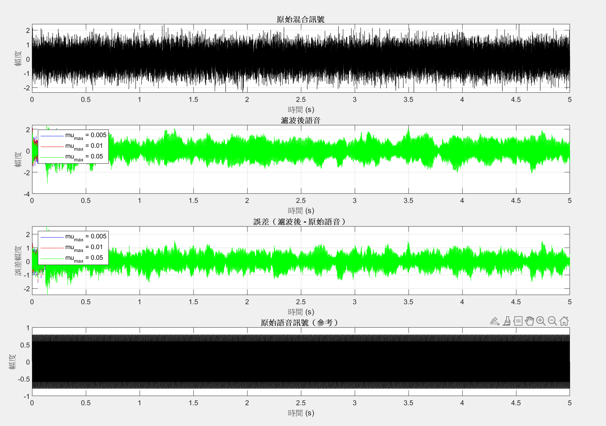
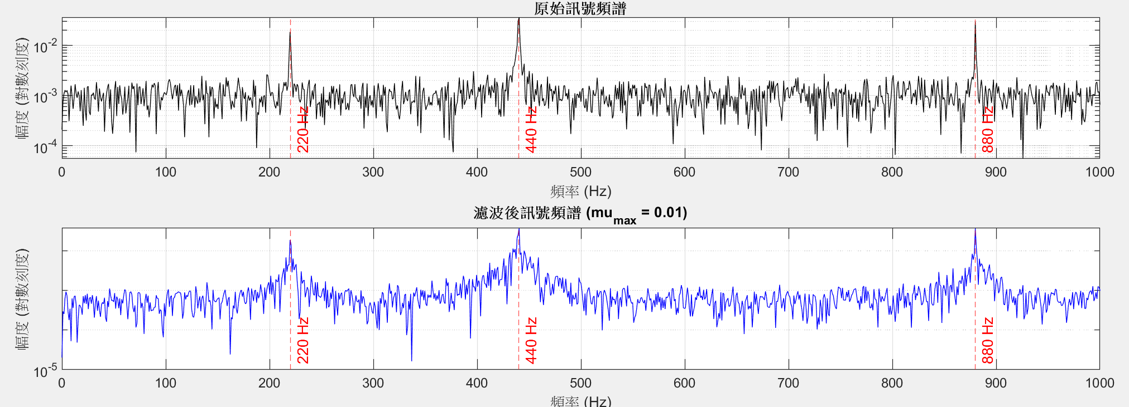
雙麥克風去噪

Slide 15
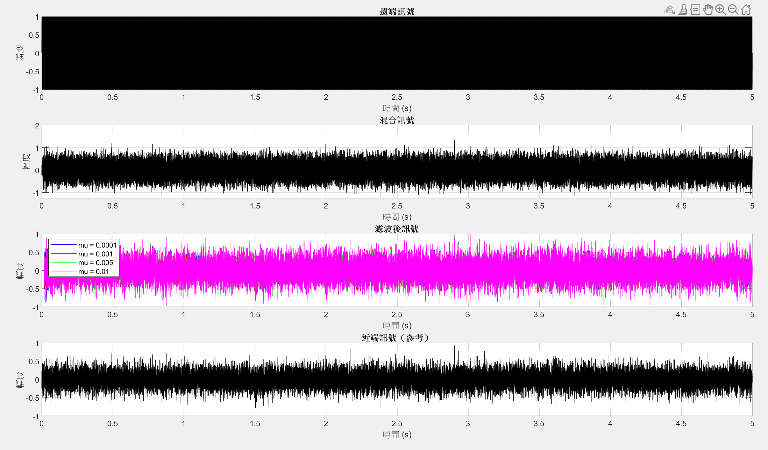
回聲消除

Slide 16
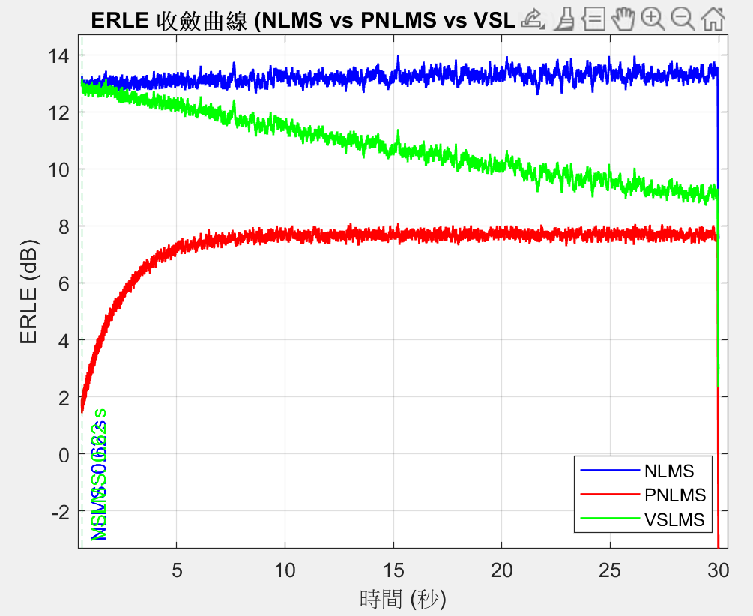
演算法比較（NLMS/PNLMS/VSLMS）

Slide 17
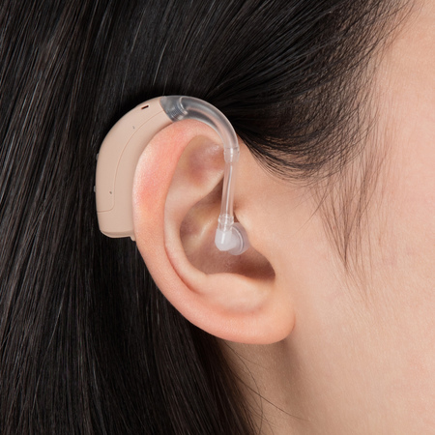
實際應用
遠程會議
智慧設備
助聽器

Slide 18
遠程會議
主要問題
1.房間回聲
2.背景噪聲
常見的解法
NLMS
《Design of Echo Cancellation and Noise Elimination》中提到在車內通訊中ERLE達25dB。然而，雙講時可能誤判近端語音，需進一步優化。

Slide 19
智慧設備
主要問題
1.噪聲中關鍵字檢測
2.識別率
3.極高噪聲環境
《Hotword Cleaner》提出的雙層ANC技術進一步保留關鍵語音。但在極高噪聲下，濾波器效能可能受限。

Slide 20
助聽器
主要問題
1.反饋與噪聲抑制
2.語音清晰度
3.人工噪聲風險

Slide 21
參考資料
《Adaptive Filtering in Acoustic Echo Cancellation Systems》, 2023
《A Variable-Step LMS-Based Adaptive Filtering Algorithm》, 2023
《Adaptive Noise Cancellation for Speech Signal》, 2023
《FPGA Implementation of LMS Self-Correcting Adaptive Filter》, 2023
《Hotword Cleaner: Dual-Microphone Adaptive Noise Cancellation》, 2023
《Design of Echo Cancellation and Noise Elimination》, IEEE, 2003
《Integrated Adaptive Echo Cancellation with Time Alignment》, ICASSP, 2021

